Slide 1
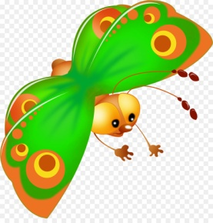
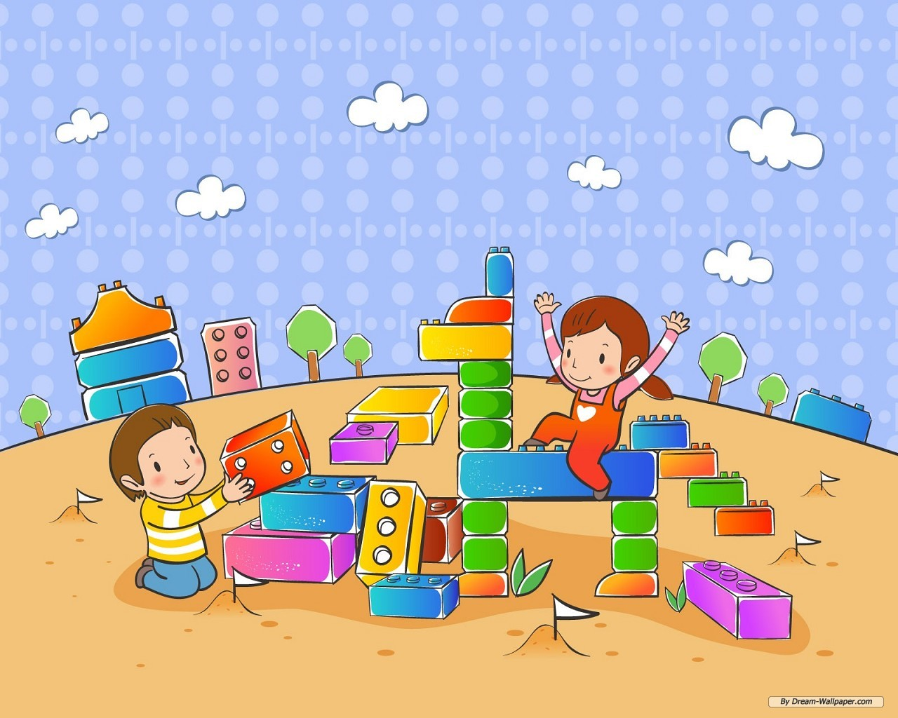
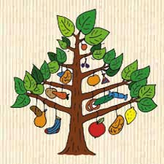
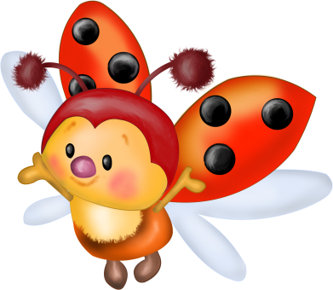
«Сад чудес»
Участники проекта: дети 2 младшей группы «Радуга»,
Воспитатели, родители, педагоги.
Сроки: среднесрочный с августа по октябрь 2020г.

Slide 2
Актуальность
Согласно требованиям федерального государственного образовательного стандарта дошкольного образования познавательное развитие предполагает «…формирование первичных представлений о свойствах объектов окружающего мира (форма, цвет, размер…)…» (пункт 2.6).
В соответствии с примерной основной общеобразовательной программой «От рождения до школы» под редакцией Вераксы Н.Е. сенсорное развитие является составной частью познавательного.
Сенсорное развитие ребёнка — это развитие его восприятия и формирования представлений о важнейших свойствах предметов, их форме, цвете, величине, положении в пространстве и т.д. (www.adalin.mospsi.ru)
Анализ предметно-пространственной среды игровой площадки показал отсутствие оборудования для сенсорного развития детей 2 младшей группы.

Slide 3
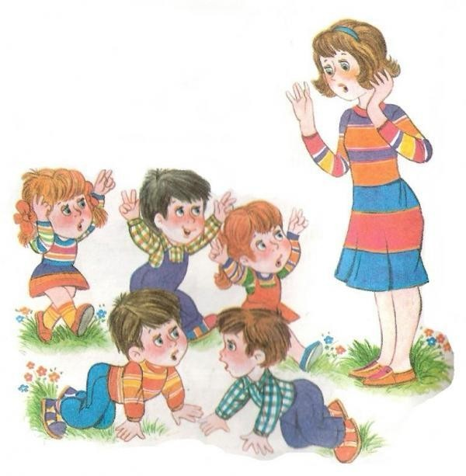
Проблема
Созданы недостаточные педагогические условия на игровой площадке для сенсорного развития детей второй младшей группы «Радуга» МБДОУ Березовский детский сад № 2.

Slide 4
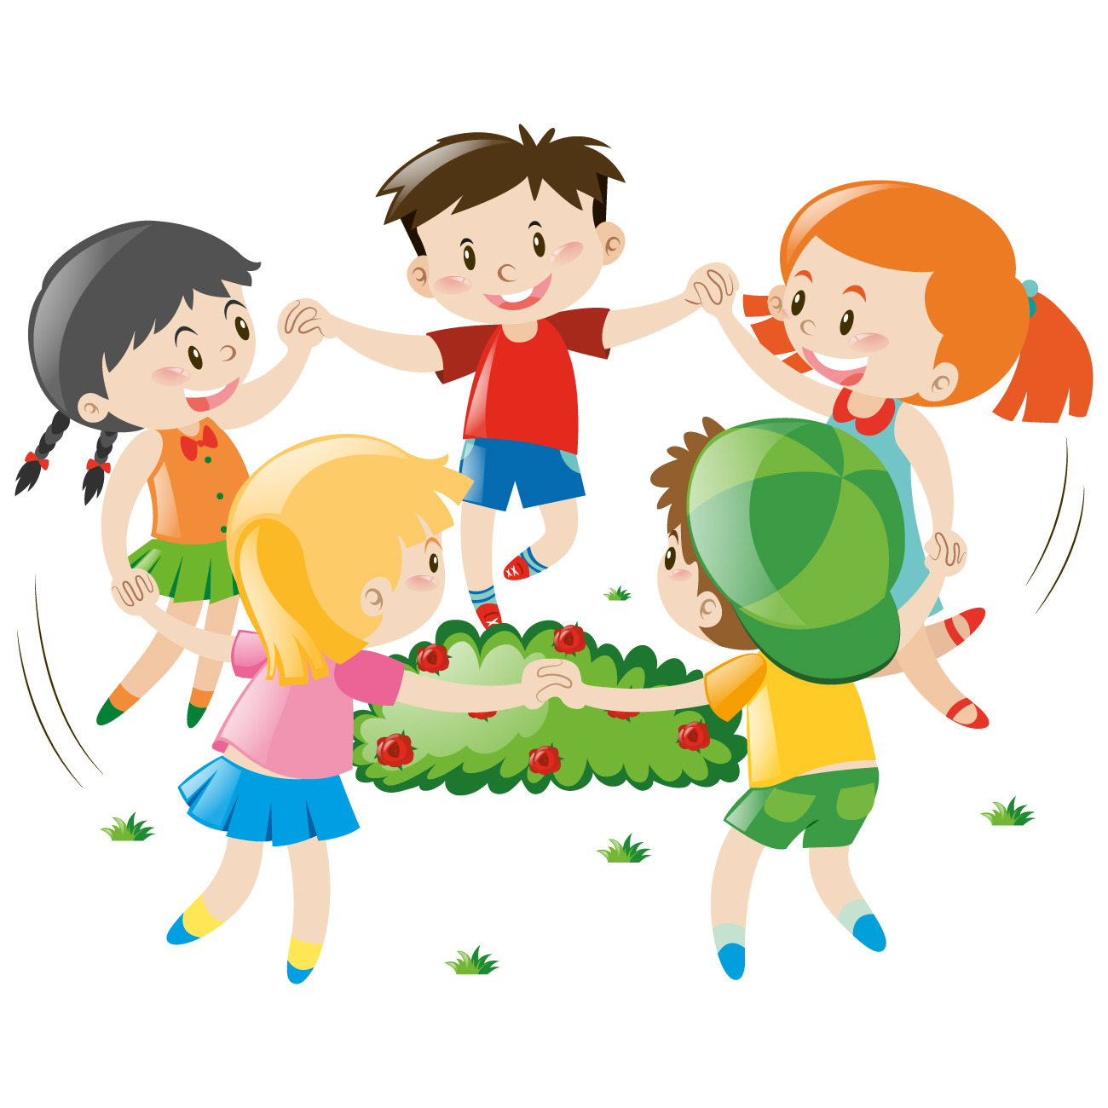
Цель
Создание сенсорной площадки на участке второй младшей группы «Радуга» МБДОУ Березовский детский сад № 2.

Slide 5
задачи
Соорганизовать участников проекта (дети, родители, педагоги).
Разработать методическую, организационную, аналитическую документацию проекта.
Изготовить эскизы, оборудование для реализации проекта.
Информировать родителей и педагогов об этапах реализации проекта.

Slide 6
№ | Этапы реализации проекта | Срок исполнения | Результат |  | Ответственный/ участники
1. | Подготовительный этап
1.1 | Педагогическое наблюдение за детьми. | Первая неделя августа 2020г. | Аналитическая справка.. | Воспитатели/ дети.
1.2 | Родительское собрание. | Вторая неделя августа 2020 г. | Решение родительского собрания, создана проектная группа. | Воспитатели/родители
1.3 | Круглый стол « Идеи оформления сенсорной площадки». | Третья неделя августа 2020 г. | Эскизы оформлены с учетом игровых интересов детей. | Проектная группа, родители
1.4 | Встреча проектной группы по созданию плана – схемы по эскизам | Третья -четвертая неделя августа 2020г. | Эскизы оформлены с учетом игровых интересов детей. | Проектная группа, родители
1.5 | Согласование план - схемы оформления участка с администрацией ДОУ. | Четвертая неделя августа 2020г. | Утвержденный план -схема | Проектная группа, администрация ДОУ.
1.6 | Размещение информации о проекте «Сенсорный сад» на сайте ДОУ. | Четвертая неделя августа 2020г. | Информационное письмо | Проектная группа.

Slide 7
№ | Этапы реализации проекта | Срок исполнения | Результат | Ответственный/ участники
2. | Основной этап
2.1 | Рабочие встречи проектной группы. | Два раза в неделю | Рефлективный отчет | Проектная группа
2.2 | Изготовление игрового оборудования в соответствии с эскизами: радужные счеты; «Говорящий» заборчик; тактильный стол « Садовая мозаика»(с природными материалами); сенсорный стол «Цветочная полянка»; Бизиборд «Чудо-домик»; «Дерево чудес» ; «Веселая дорожка»; (оборудование изготавливается в форме деревьев, цветов, насекомых). | Сентябрь 2020г. | -радужные счеты; «Говорящий» заборчик; тактильный стол «Садовая мозаика» (с природными материалами); сенсорный стол «Цветочная полянка»; Бизиборд «Чудо-домик»; «Дерево чудес» ; «Веселая дорожка». | Воспитатели, родители. Воспитатели, родители с детьми.

Slide 8
№ | Этапы реализации проекта | Срок исполнения | Результат | Ответственный/ участники
2. | Основной этап
2.3 | Установка изготовленного игрового оборудования на веранде: тактильный стол «Садовая мозаика»(с природными материалами); сенсорный стол «Цветочная полянка»; Бизиборд «Чудо-домик»; на участке: радужные счеты; «Говорящий» заборчик; «Дерево чудес» ; «Веселая дорожка»; (оборудование изготавливается в форме деревьев, цветов, насекомых). | Сентябрь 2020г. | Установлено оборудование на веранде и участке. | Воспитатели, Родители

Slide 9
№ | Этапы реализации проекта | Срок исполнения | Результат | Ответственный/участники
2.4 | Проведение игровых заданий с использованием игрового оборудования детьми : «Покажи ,что загадала?»; «Что звучит?»; «Определи на ощупь»; «Выложи фигуру»; «Сухой дождь». | С первой по четвертую неделю октября (По мере размещения оборудования) | Картотека игр. Фотоотчет. | Воспитатели/ дети
2.5 | Разработка сценария к празднику «Сад чудес». | Первая неделя октября 2020г. | Сценарий праздника. | Воспитатели, муз. руководитель , родители.
2.6 | Проведение праздника «Сад чудес». | Вторая неделя октября 2020г. | Праздник «Сад чудес». Награждение участников проекта грамотами. | Воспитатели, муз.руководитель/ дети, родители
2.7 | Информирование об этапах реализации проекта | Один раз в две недели | «Фотогалерея» | Проектная группа

Slide 10
№ | Этапы реализации проекта | Срок исполнения | Результат | Ответственный/участник
3. | Заключительный этап
3.1 | Заседание проектной группы | Четвертая неделя октября 2020г. | Рефлективный отчет | Проектная группа
3.2 | Размещение информации о реализации проекта «Сад чудес» на сайте ДОУ. | Октябрь 2020г. | Публикация на сайте ДОУ. | Воспитатели
3.3 | Представление проекта на педсовете . | Четвертая неделя октября 2020г | Презентация проекта | Воспитатели

Slide 11
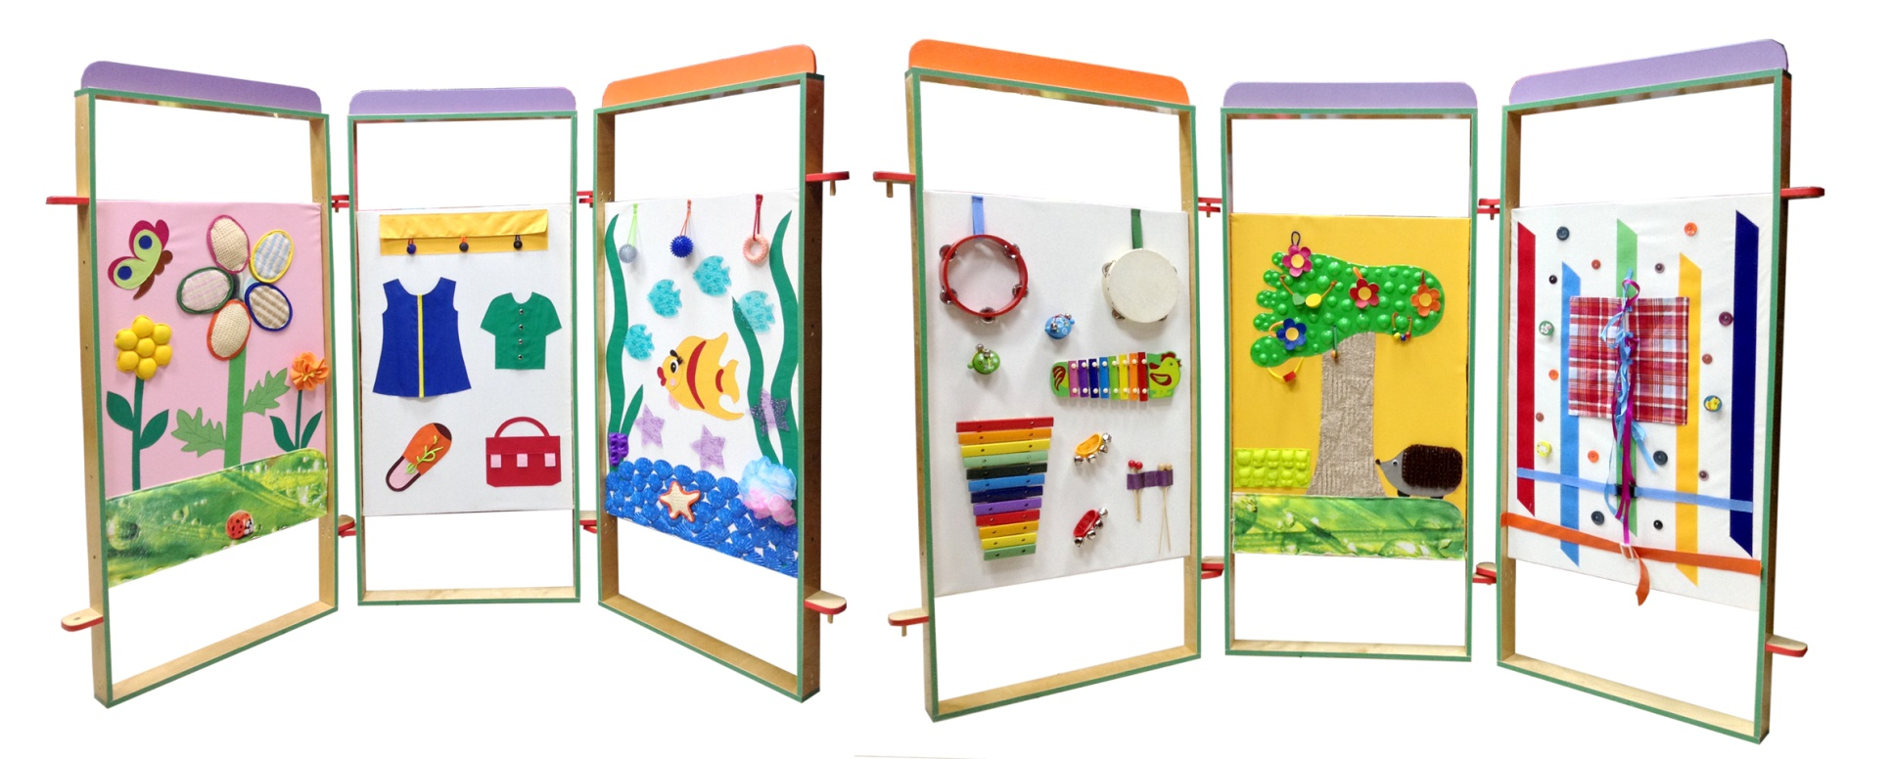
ресурсы
Человеческий ресурс: воспитатели группы, музыкальный руководитель, родители.
Оборудование: столярные, малярные инструменты(имеющиеся в ДОУ), музыкальный центр, цифровой фотоаппарат, ноутбук, проектор, экран.
Помещение: веранда, игровая площадка.

Slide 12
риски
Низкая включенность родителей в проект.
Перенос сроков установки оборудования на площадке из-за погодных условий.

Slide 13
Ожидаемый результат
Создана действующая сенсорная площадка «Сад чудес»
Эффекты
Дети: активно используют новое оборудование в самостоятельной деятельности.
Родители: объединив усилия с педагогами, создали для детей интересную среду, позволяющую детям играть, отдыхать, заниматься познавательной деятельностью, в том числе сенсорной. Наладился более тесный контакт родителей и педагогов .
Педагоги: приобрели опыт организации совместной деятельности со всеми участниками образовательного процесса.

Slide 14
спасибо за внимание!
Толстунова Елена Алексеевна - воспитатель

